Slide 1
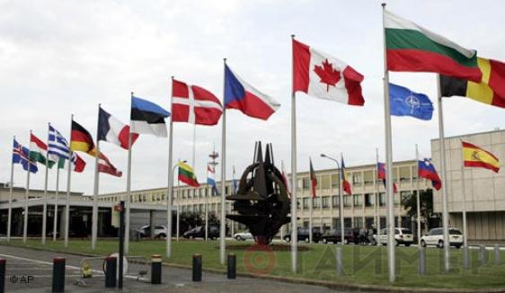
Міжнародні відносини
Причини виникнення міжнаціональних конфліктів шляхи їх розв'язання
Підготувала:
Учениця 11-А класу
Завгородня Владислава

Slide 2
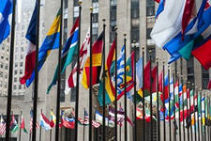
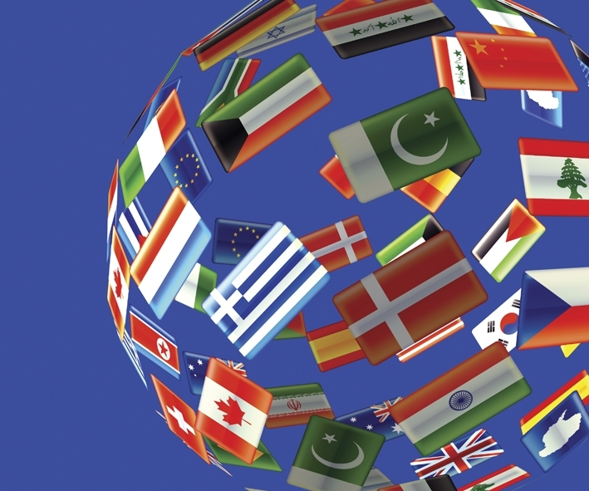
Міжнаро́дні відно́сини — система міждержавних взаємодій, суб’єктами яких є держави і міждержавні та неурядові організації, приватні особи. Наука про міжнародні відносини є комплексною та міждисциплінарною. У сферу міжнародних відносин входять військово-політичні, економічні, екологічні, гуманітарні та інші проблеми світового співтовариства.

Slide 3
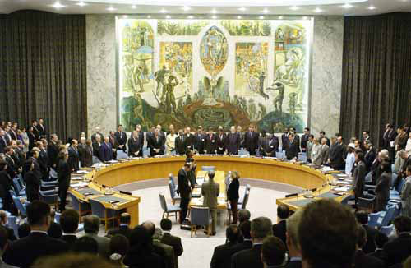
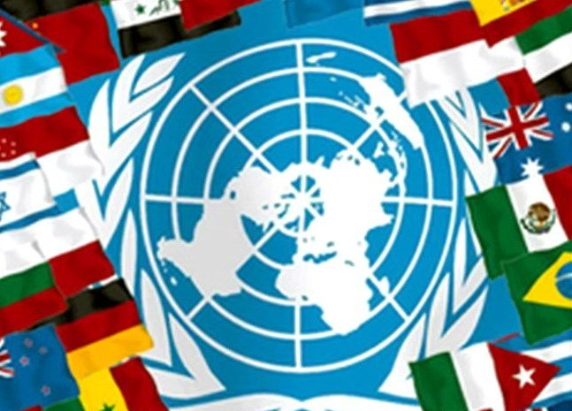
1. Критерії
Специфіка учасників. На думку відомого французького соціолога Р. Арона, "міжнародні відносини - це відносини між політичними одиницями". Таким чином, для нього міжнародні відносини - це, в першу чергу, взаємодія між державами або "дипломатом" і "солдатом". На думку ж американського політолога Дж. Розенау, символічними суб'єктами міжнародних відносин є турист і терорист.
Особлива природа. Міжнародні відносини мають анархічний характер і відрізняються великою невизначеністю. В результаті кожен учасник МО змушений робити кроки, виходячи з непередбачуваності поведінки інших учасників.
Критерій локалізації. На думку французького дослідника М. Мерля, міжнародні відносини - це "сукупність угод і потоків, які перетинають кордони, або ж мають тенденцію до перетину кордонів".
МО - об'єктивно-суб'єктивна реальність, що залежить від людської свідомості .

Slide 4
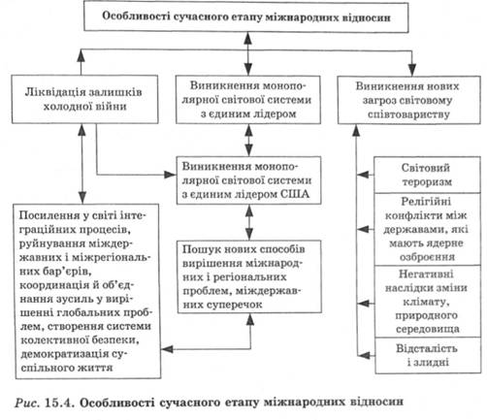
2. Класифікація
на основі класового критерію
  відносини панування і підпорядкування (відносини в епоху феодалізму і капіталізму)
  відносини співпраці і взаємодопомоги (теорія соціалістичного світу)
  перехідні відносини (відносини між країнами, що розвиваються, вивільненими від колоніальної залежності)
на основі загальноцивілізаційного критерію
  МО, засновані на балансі сил.
  МО, засновані на балансі інтересів.
за сферами суспільного життя
  Економічні.
  Політичні.
  Військово-стратегічні.
  Культурні.
  Ідеологічні.
на основі взаємодіючих учасників
  міждержавні відносини
  міжпартійні відносини
  відносини між міжнародними організаціями, ТНК, приватними особами
за ступенем розвитку та інтенсивності
  відносини виского рівня
  відносини середнього рівня
  відносини низького рівня
на основі геополітичного критерію
  глобальні / общепланетной
  регіональні
  субрегіональні
за ступенем напруженості
  відносини стабільності і нестабільності
  відносини довіри і ворожнечі
  відносини співпраці і конфлікту
  відносини світу і війни

Slide 5
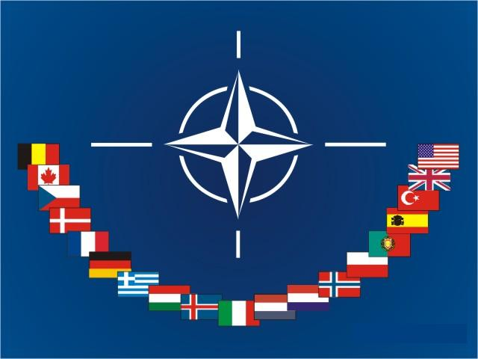
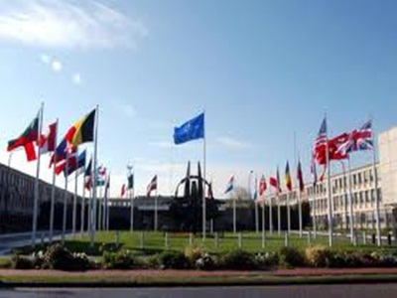
3. Закономірності
Головною дійовою особою МО є держава. Основні форми його діяльності - дипломатія і стратегія. Останнім часом набирають популярність ідеї транснационалистами, які вважають, що в сучасних умовах роль держави падає, при цьому роль інших факторів (ТНК, міжнародні урядові та неурядові організації) зростає.
Державна політика існує у двох вимірах - внутрішньому ( внутрішня політика, що є предметом політології) і зовнішньому ( зовнішня політика, що є предметом міжнародних відносин).
Основа всіх міжнародних дій держав корениться в їх національних інтересах (насамперед, прагнення держав забезпечити безпеку, суверенітет і виживання).
Міжнародні відносини - це силова взаємодія держав ( баланс сил), в якому перевагою володіють найбільш могутні держави.
Баланс сил може приймати різні форми - однополярну, біполярну, трехполярную, мультиполярні конфігурацію .
Універсальність закономірностей МО полягає в тому, що:
Дія універсальних міжнародних закономірностей стосується не окремих регіонів, а всієї світової системи в цілому.
Закономірності МО спостерігаються в історичній перспективі, в спостережуваний період і в майбутньому.
Закономірності МО охоплюють всіх учасників МО і всі сфери суспільних відносин.

Slide 6
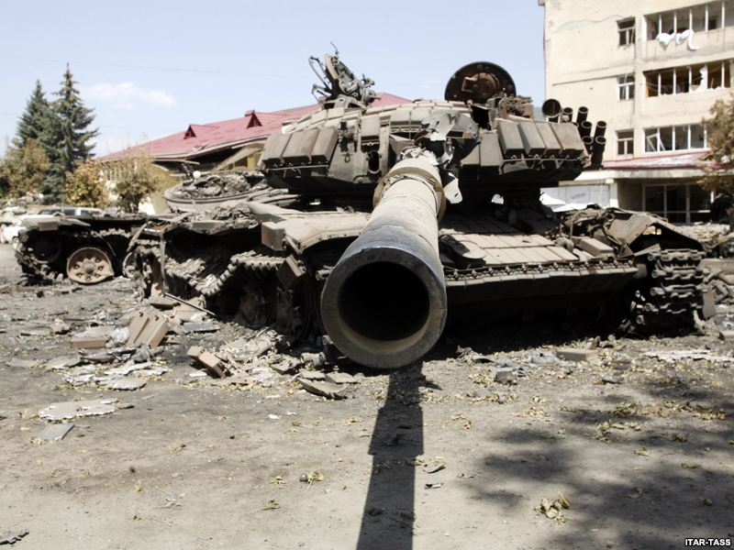
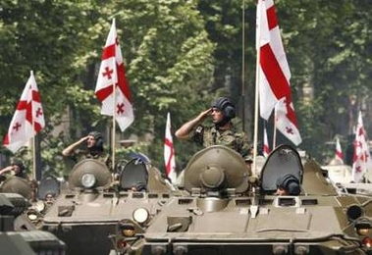
Міжнародні конфлікти: поняття, причини, засоби та методи врегулювання
Функціонування сучасного міжнародного товариства неможливе без протистояння позицій і поглядів, притаманних певним суб'єктам. Тлумачення певних питань, наявних у практиці міжнародних відносин, отримують відмінні оцінки з боку учасників процесу. Логічним наслідком цього є суперечності та конфлікти . Ці конфлікти інколи призводили до небезпечних міжнародних криз і збройної боротьби, які спричиняли серйозні та небезпечні наслідки. Декотрі з них виявилися стійкими, тривали упродовж років і десятиліть, інші затихали на певний час і за певних умов починалися з новою силою.

Slide 7
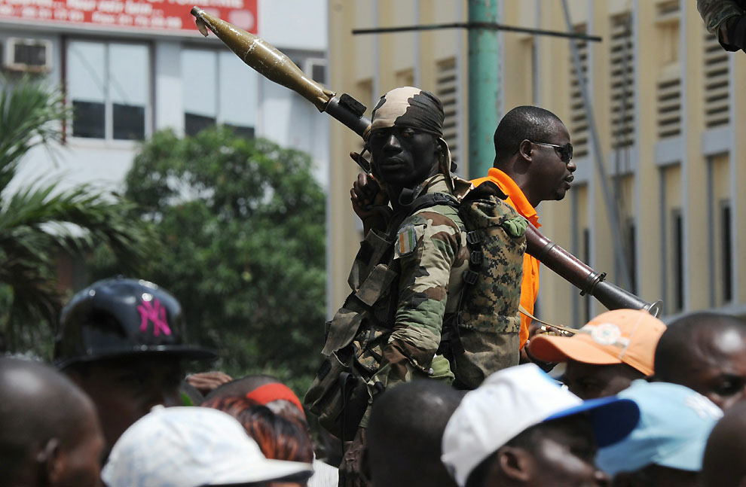
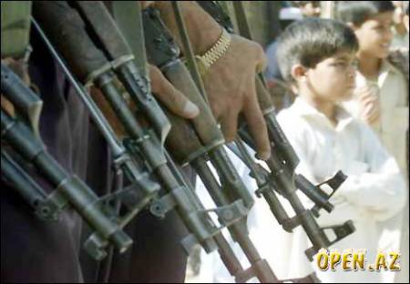
Отже, нині міжнародні відносини все ще залишаються сферою розбіжностей інтересів, суперництва, непередбачуваності, конфліктів і насильства. Можна стверджувати, що міжнародний конфлікт — це зіткнення двох або більше різноспрямованих сил з метою реалізації цілей та інтересів в умовах протидії.
Суб'єктами міжнародного конфлікту можуть бути держави, міждержавні об'єднання, міжнародні організації, організаційно оформлені суспільно-політичні сили всередині держави або на міжнародній арені.
Розуміння природи міжнародних конфліктів і знаходження способів їх розв'язання вимагає, крім пояснення їх причин, з'ясування глибини й характеру самого конфлікту, що значною мірою досягаються за допомогою їх класифікації. Найпоширенішою на Заході є традиційна типологія конфліктів, згідно з якою розрізняють: міжнародну кризу; конфлікти малої інтенсивності; тероризм; громадянську війну і революцію, що набувають міжнародного характеру; війну та світову війну.

Slide 8
Міжнародна криза — це конфліктна ситуація, за якої: зачіпаються життєво важливі цілі діючих суб'єктів міжнародної політики; для прийняття рішення суб'єкти мають украй обмежений час; події зазвичай розвиваються непередбачувано; ситуація, однак, не переростає у збройний конфлікт.
Отже, криза — це ще не війна, а радше, приклад ситуації "ні миру, ні війни". Це такий вид стосунків між суб'єктами міжнародних відносин, за якого жодна із сторін не бажає війни або насильства, але обидві вважають свої цілі достатньо вагомими, щоб ризикувати задля них можливим розв'язанням війни.
Тероризм. Основна його мета — це розв'язання спору. Багато держав підтримують терористичну діяльність — Іран, Лівія, Сирія. Усі вони заперечують свою причетність до тероризму, проте відвойовують право боротися збройними методами проти "американського імперіалізму".
Громадянська війна і революція — це конфлікти у самій державі між двома чи більше сторонами через розбіжності поглядів щодо майбутнього ладу цієї держави чи кланових протиріч. Водночас, у громадянських війнах зазвичай бодай одна з воюючих сторін здобуває підтримку від закордонних політичних сил, причому зовнішні суб'єкти політики часто життєво зацікавлені у конкретному результаті.
Війна — це великомасштабний конфлікт між державами, що прагнуть досягти своїх політичних цілей за допомогою організованої збройної боротьби. Світова війна виникає, коли у військовий конфлікт утягуються групи держав, що переслідують глобальні цілі, вона призводить до чималих людських і матеріальних втрат.

Slide 9
Можна виділити такі фази розвитку конфлікту:
Перша фаза конфлікту — це формування ставлення протилежних сторін одна до одної, яке зазвичай виражається в більш-менш конфліктній формі.
Друга фаза — це суб'єктивне визначення конфліктуючими сторонами своїх інтересів, цілей, стратегій і форм боротьби для вирішення суперечностей.
Третя фаза — пов'язана із залученням до конфлікту економічних, політичних, ідеологічних, психологічних, моральних, правових, дипломатичних засобів, а також інших держав, через блоки або договори.
Четверта фаза — передбачає наростання боротьби до найбільш гострого політичного рівня — міжнародної політичної кризи, яка може охопити відносини безпосередніх учасників, держави певного регіону, інших регіонів. На цій фазі можливий перехід до застосування військової сили.
П'ята фаза — міжнародний збройний конфлікт, який може розвинутися до високого рівня збройної боротьби із застосуванням сучасної зброї, можливим залученням спільників.

Slide 10
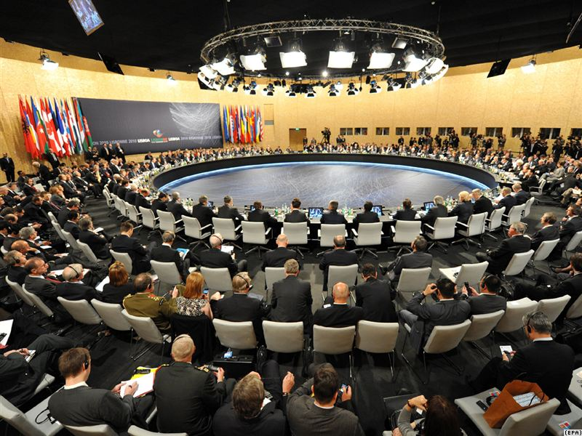
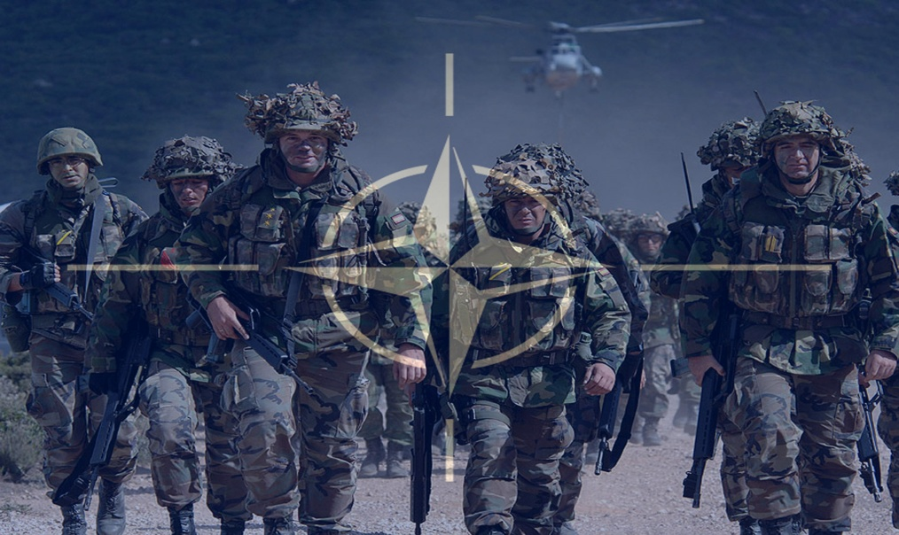
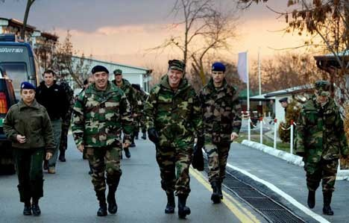
Отже, чинники, які сприяють подоланню конфліктів і конфліктних ситуацій, мають як об'єктивний, так і суб'єктивний характер. Це передусім загальна міжнародна обстановка і зацікавленість конфліктуючих сторін у подоланні конфлікту. Це також ступінь розвитку демократії в суспільстві та усвідомлення необхідності ліквідувати причини, що призвели до конфлікту; це наявність уряду, якому довіряє народ; це здатність держави чи міжнародних структур консолідувати національні, регіональні та міжнародні політичні сили довкола програми виходу з конфлікту.

